Slide 1
포트폴리오 (모작)
모작 게임 : 테트리스

Slide 2
개요
객체 지향 언어 중 하나인 C#을 이용해서 테트리스 모작을 진행했습니다.
C++와 C#중에 C#을 선택한 이유는 ‘유니티’에서 C#을 사용하기에 C#언어 공부하면서 테트리스 모작을 진행하게 되었습니다.
3/14부터 3/28까지 마감 기한은 두고 프로젝트를 진행했습니다.
본 PPT는 프로젝트 끝난 이후 진행 내용을 정리하면서 작성 되었습니다.
인 부분은 버그가 발생된 원인을 나타낸 칸입니다.

Slide 3
개발 기간 및 일정
3/14 : 게임에 대한 이해
3/15 ~ 3/16 : 게임 배경 생성 및 블록 이동 구현
3/17 ~ 3/22 : 충돌구현 및 도형 출력
3/23 ~ 3/26 : 도형 회전 및 줄 없애기
3/27 ~ 3/28 : 테스트 및 디버깅

Slide 4
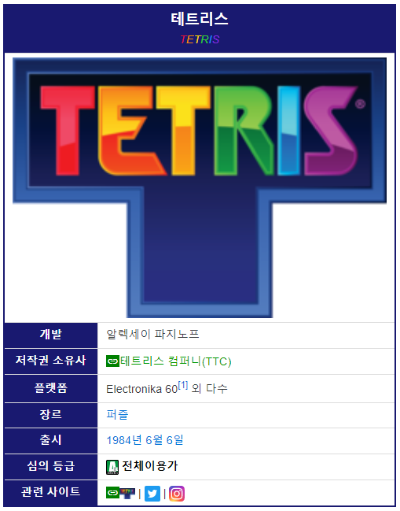
3/14 : 게임에 대한 이해
기본적으로 7가지의 도형의 블록을 이용해서 진행하는 게임
블록을 쌓으면서 한 줄이 꽉 채워지면 그 줄은 사라지는 특징
블록이 맨 위까지 안 쌓이게 끝까지 버티면서 플레이 하는것이 핵심이다.
핵심 개발 내용 :
블록의 이동 / 회전 / 충돌
줄 없애기
사진 : 나무위키

Slide 5
3/15 ~ 3/16 : 게임 배경 생성 및 블록 이동 구현(1)
타이틀
게임 실행시 출력
게임 배경
게임 진행
타이틀에서 게임시작시
출력
게임 종료
게임 진행 중
게임 오버시 출력

Slide 6
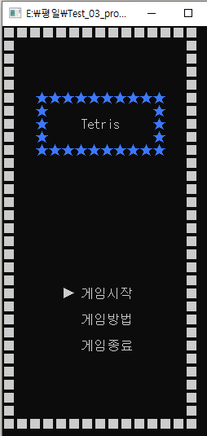
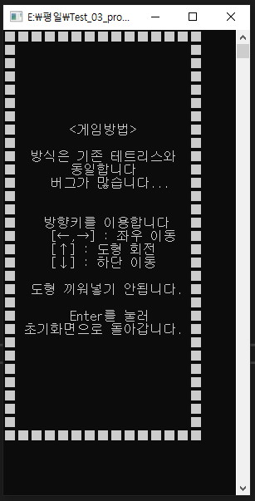
3/15 ~ 3/16 : 게임 배경 생성 및 블록 이동 구현(2)
타이틀 화면
구현 방법
게임 화면으로
전환
타이틀 화면을 찍는
메소드 구현
2. 타이틀 메소드에서 선택되는
메뉴에 따라
[게임시작 /게임방법/ 게임종료 ]
실행
프로그램 종료

Slide 7
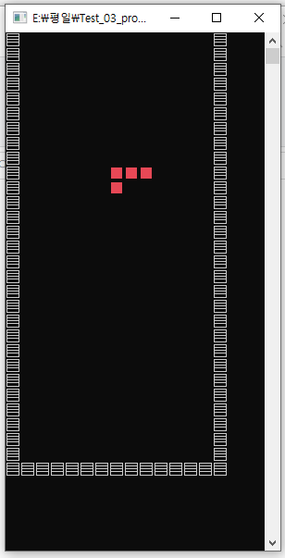
3/15 ~ 3/16 : 게임 배경 생성 및 블록 이동 구현(3)
타이틀 화면
게임 시작
화면
구현 방법
클래스 구상
- GameManager 클래스
- GameManager를 상속받은 Brick 클래스
2. GameManager에서는 위치값이나 bool값 초기화, 오브젝트와 상호작용되는 메소드들 구현
3. GameManager의 내용들을 상속 받은 Brick클래스는 GameManager에서 만들어진 변수값이나 메소드를 활용하여 오브젝트의 변화를 화면에 출력한다.
[구현 당시 ■하나를 테스트 블록으로 사용]

Slide 8
3/15 ~ 3/16 : 게임 배경 생성 및 블록 이동 구현(4)
게임 시작
화면
배경 구현 방법
블록 구현 방법
배경 : 너비 15 / 높이 30인
2차원 배열
2. 배경 2차원 배열에서 첫번째 열과
마지막 열, 마지막 행을 1로 초기화
3. 출력 메소드에서 1은 ▤으로
블록은 각 블록에 따라 2,3,4로
따로 번호를 지정 후 출력하도록 설계
1. 블록은 혼자 계속 떨어지기에,
떨어지는 메소드는 스레드로 구현 했음
2. 블록의 좌우 이동은 Brick클래스에서
떨어지는 스레드와 별개의 메소드 생성
main부분에서 스레드와 별도로 실행
3. 이전위치의 블록을 지워주고,
변화 값이 적용 된 다음 위치에
블록 출력
4. 좌우 이동은 ReadKey()를 통해서 입력 받음
보드 출력부와 블록 출력부를 구분해야 했음
[구현 당시 ■하나를 테스트 블록으로 사용]

Slide 9
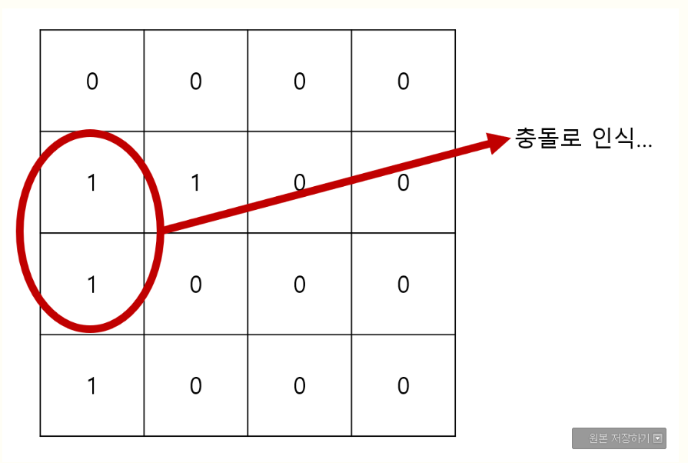
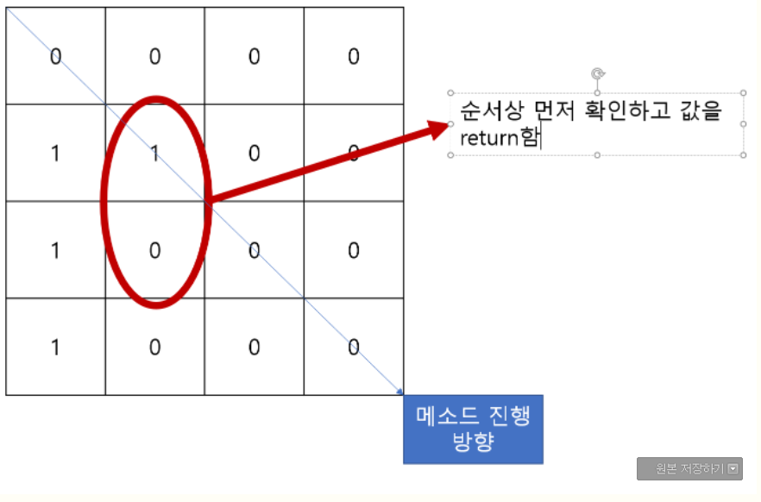
3/17 ~ 3/22 : 충돌구현 및 도형 출력(1)
충돌 구현
1차 아이디어 :
- 배경배열에서 빈 공간은 0으로 되어 있기에
블록의 다음 위치에 0이 아니면 충돌
2차 아이디어 :
- 보드 자체에서 충돌판정을 하기에는 1차 때와 같은 이유때문에 불가,
때문에 블록과 배열간의 상대위치 고려가 필요
버그
버그
블록 자체 구조에서
충돌 상황
충돌 체크 안됨

Slide 10
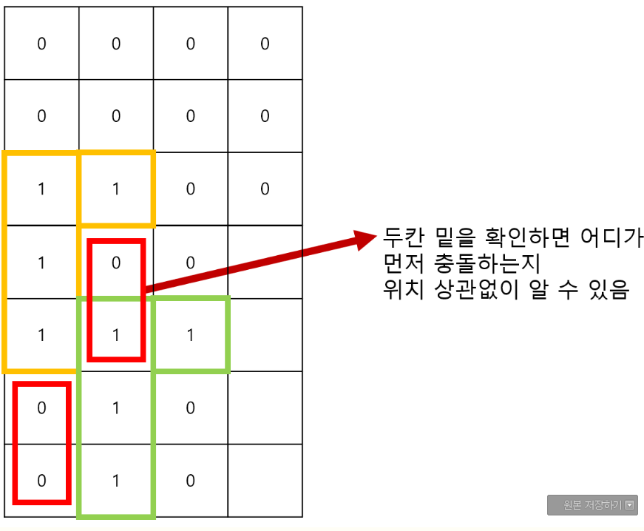
3/17 ~ 3/22 : 충돌구현 및 도형 출력(2)
충돌 구현
3차 아이디어 :
- 블록 바로 한칸 밑을 확인했던 2차 아이디어에서 블록 2칸 밑을 확인하는 방식을 채용
- 충돌체크 관련해서는 문제없이 가능
두칸 및을 확인하기 때문에 블럭사이 끼워넣기가 불가능 함
- 블록 사이 끼워넣기가 안되는 부분은 개선 되어야 함
- 개선 사항 : 블록의 2차원범위 안에서 0이 아닌 부분과 배경 배열에 0이 아닌 부분이 서로 겹치는지 확인하는 과정이 필요 했음

Slide 11
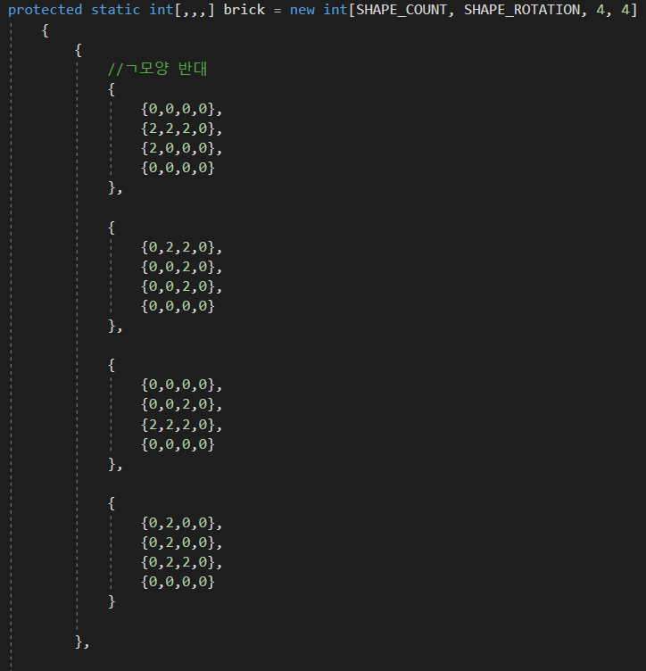
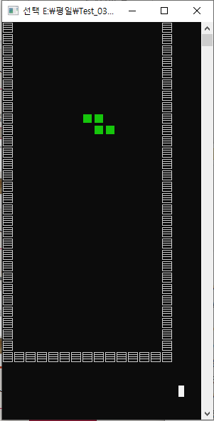
3/17 ~ 3/22 : 충돌구현 및 도형 출력(3)
도형 출력
- 4차원 배열 선언
7개의 도형에서 4가지 회전 도형
4*4에 도형을 찍어냄
- GameManager클래스에서 메소드를 통해서
0은 빈칸, 1은 벽, 2로 구성된 벽돌, 3으로
구성된 벽돌 등을 출력함
- 벽돌 출력과 벽 출력을 매번
같이 하다 보니
블록이 계속 움직일때 맵이
깨지는 현상이 발견됨
- 블록의 생성은 제공하는 Random 메소드를 사용해서 블록을 랜덤으로 생성해줌

Slide 12
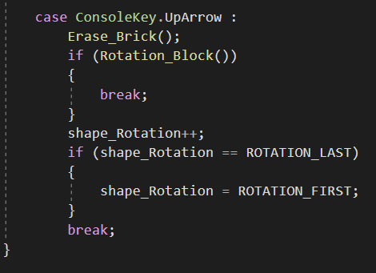
3/23 ~ 3/26 : 도형 회전 및 줄 없애기(1)
도형 회전
- 도형 배열에서 각 블록마다 4가지
회전 도형을 만들어서
키보드 ↑방향키를 누를때마다 회전
다음 도형으로 나오게끔 구현
- 아래와 같은 코드로
마지막 회전 도형이 나올때는
첫번째 도형으로 돌아가게끔 설게
- 회전 방지 메소드 :
4*4이차배열 안에
0이 아닌 다른 숫자
있는지 bool값으로
확인하는 메소드
↑키 누를때마다 다음 도형 출력

Slide 13
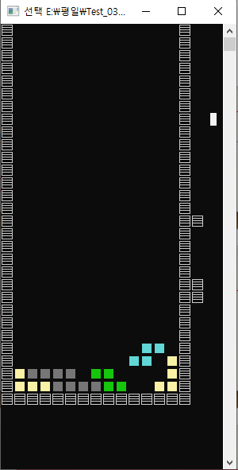
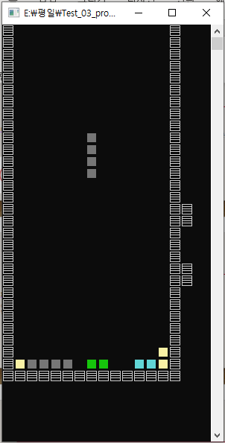
3/23 ~ 3/26 : 도형 회전 및 줄 없애기(2)
줄 없애기
- 배경은 2차원 배열이기 때문에
마지막 행 바로 위에 행부터
블록이 팝업되는 행까지 다 찼는지
확인
- 한 줄에 0이 아닌 숫자가 있으면
1씩 올라가는 변수를 만들고,
변수의 값이 특정 값이 되면,
그 해당 행의 값을을 0으로 바꾸고,
그 위의 행의 값을 가져오게끔 구현
- 줄 없애기는 충돌 체크 후 진행하도록 설계

Slide 14
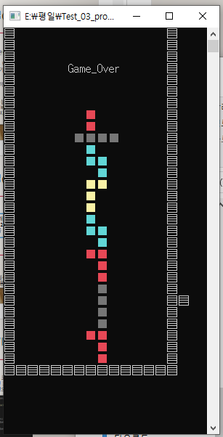
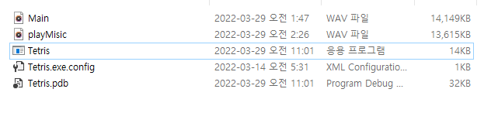
3/27 ~ 3/28 : 테스트 및 디버깅
테스트 및 디버깅 과정에서 게임 오버 장면 추가
- 쌓이는 블록이 팝업 위치의 y값까지 오면 게임 오버
음악을 재생할 수 있도록 구현
- WAV확장자로, PlayLooping()을 사용해서
지속적으로 음악이 나오게끔 구현

